Slide 1
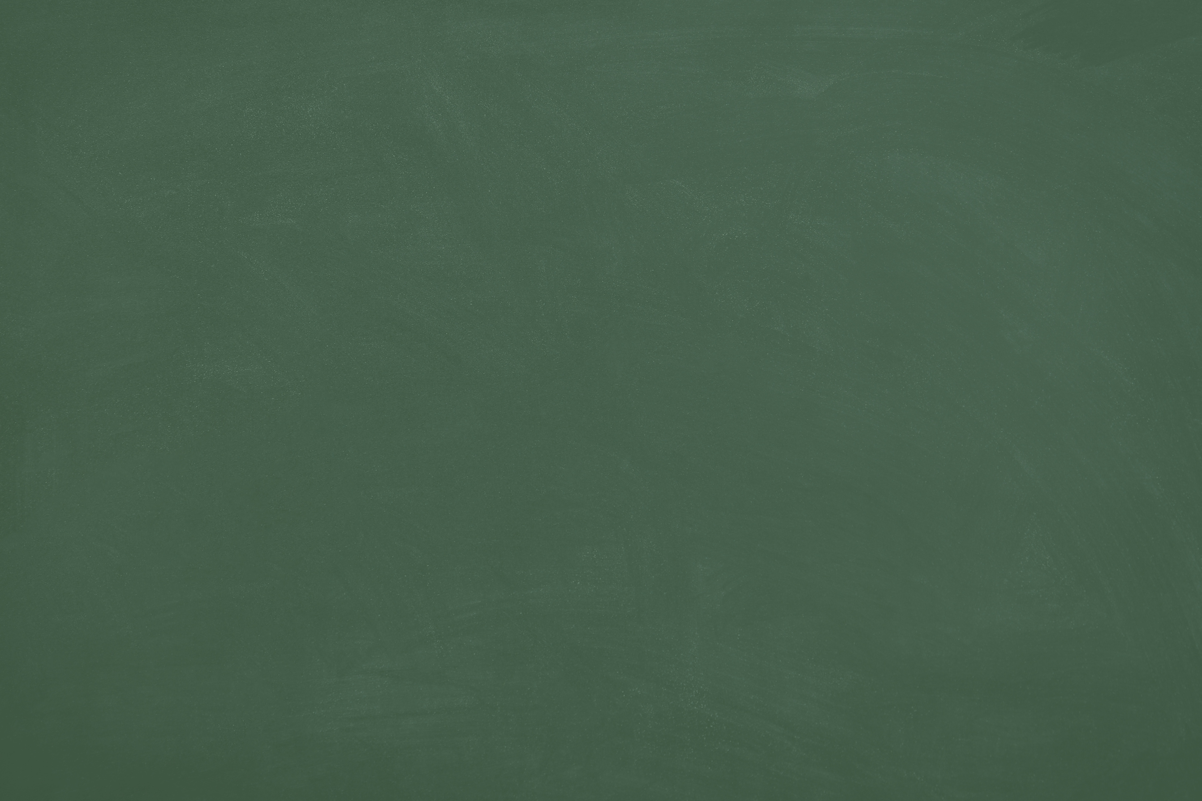

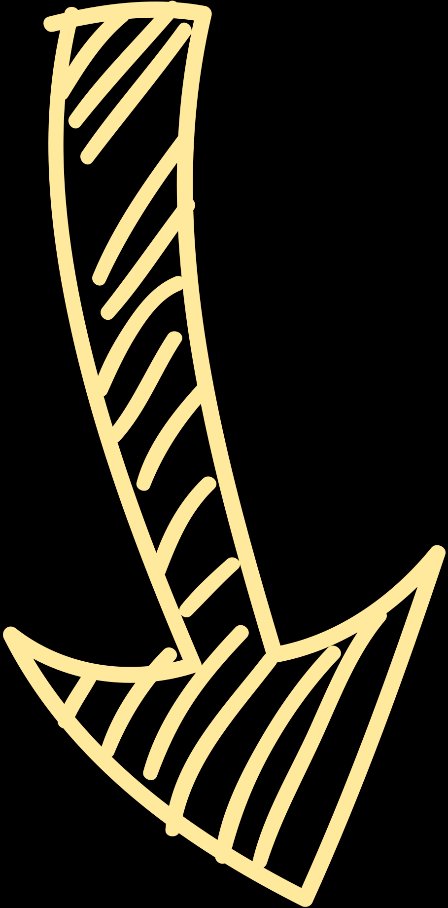



BABO 5th
발제 자료
쉽고 재미있게 배우는 알고리즘
그리디

Slide 2

오늘의 수업 내용은?
항상 좋은 것만 선택하는 그리디
키워드
예제
그리디 알고리즘의 정당성
문제 풀기

Slide 3



당장 좋은 것만 선택하는 그리디
탐욕법 이라고도 함
코테 특징
현재 상황에서 지금 당장 좋은 것만 고르는 방법
현재의 선택이 나중에 미칠 영향에 대해서는 고려하지 않는다.
정렬, 최단경로 등의 알고리즘과 달리 사전에 알고리즘에 대한 암기가 필요없다.
예외) 다익스트라 알고리즘
사전지식 필요 x, 창의력 필요 o
최소한의 아이디어를 떠올릴 수 있는 능력을 키워야함 -> 많은 유형 접해보기

Slide 4
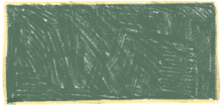
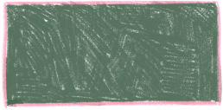
키워드
가장 큰 순서대로
가장 작은 순서대로
위 두 단어들 처럼 기준에 따라 가장 좋은 것을 선택하는 알고리즘이므로 힌트를 잡을 단어가 존재.
따라서 대체로 정렬 알고리즘과 연관
정렬 알고리즘 공부와 병향하면 좋을 것

Slide 5
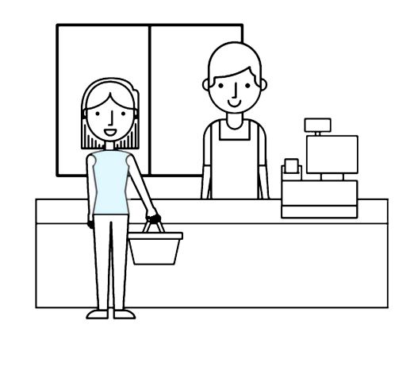
예제 - 거스름돈
사용할 거스름돈: 500원 / 100원 / 50원 / 10원
무한히 존재할 때, 거슬러줘야 할 돈이 N원임
동전의 최소 개수를 구하라
(N은 항상 10의 배수)
최소 개수로 줘야하기 때문에 가장 큰 화폐단위부터 돈을 거슬러 줘야 함.

Slide 6
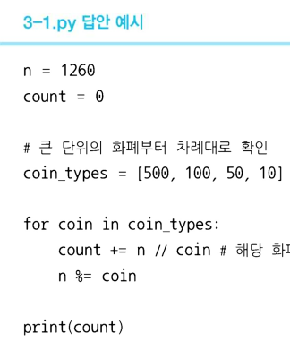
# 거슬러줘야할 돈
# 초기값 세팅
# 모든 거스름돈 종류 큰 순서대로 확인
# for 문을 통해 큰 순서로 차례로 확인
# 거스름돈 종류로 금액을 나눠서 동전의 개수 초기값에 더하기
# 남은 금액 최신화

Slide 7
시간복잡도 : O(k)
k = 동전의 종류 수
입력 데이터의 크기가 아무리 작아도, 이는 단순히 k = 4인 상황일 뿐, 점근적 분석에서는 여전히 O(k)로 표현함
금액의 크기와 무관

Slide 8
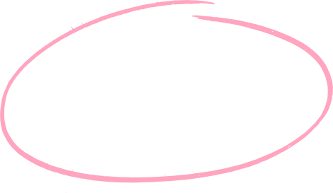


그리디 알고리즘의 정당성
가지고 있는 동전 중에서 큰 단위가 항상 작은 단위의 배수이므로 정당함
ex) n = 800원, 거스름돈 화폐 종류 500, 400, 100인 경우에는 그리디 알고리즘으로는 500 + 100 x 3임. BUT, 최적의 해는 400원 두개
이런 경우에는 정당하지 않음!!

Slide 9
그리디 알고리즘 팁
의심
다양한 아이디어 강구
문제를 처음 봤을 때 유형을 바로 파악하기 어렵다면 그리디 알고리즘인지 의심하자
고민 후에도 해결이 안된다면 -> 다이나믹 프로그래밍 or 그래프 알고리즘
문제를 처음 봤을 때의 유형을 파악할 때 다양한 아이디어를 사용해서 생각해보기
ex) 10원짜리로만 준다면? - 최적해 x
-> 큰 단위부터 차례로 - 최적해

Slide 10
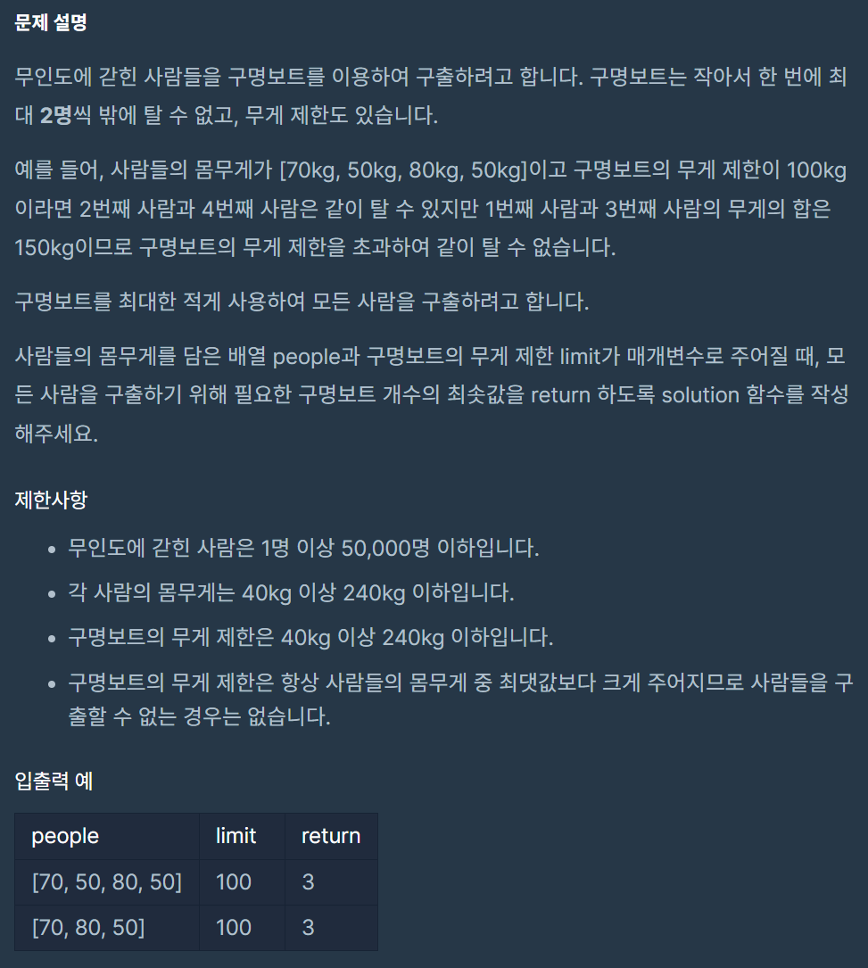
문제 풀기
<프로그래머스 탐욕법 중 정답률이 가장 높은 문제>
10분간 문제를 읽고 어떻게 풀지 생각해보시기 바랍니다

Slide 11
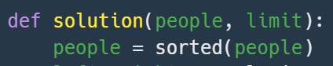
문제 풀기
# 사고과정
숫자를 담은 배열을 반복문을 활용해야 할 것으로 보임
반복문을 활용하여 해당 배열을 다루려면 배열 안에 있는 수들이 정렬되어 있어야 함

Slide 12
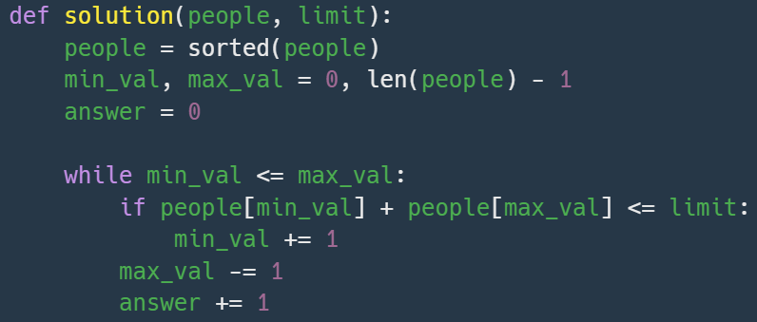
문제 풀기
투 포인터 아이디어
크기별로 정렬된 배열에서 주로 사용하며 정렬된 배열에서 두 수의 합이 특정 값이 되는 두 숫자를 찾는 문제에 주로 사용된다.

Slide 13
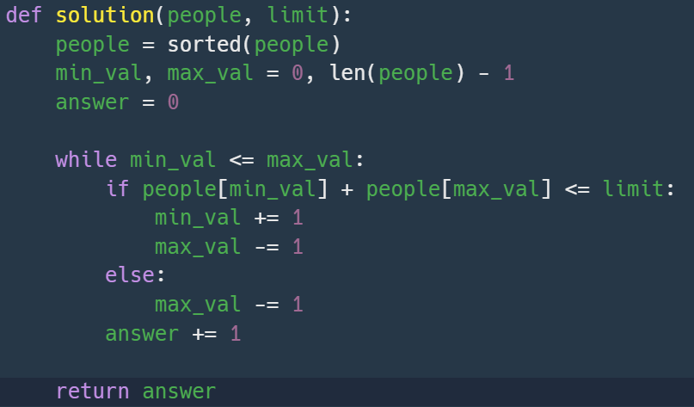
문제 풀기
최종 답안
if 의 경우와 else의 경우가 어떤 경우이고, 투 포인터가 어떻게 움직일 지 생각해보자

Slide 14
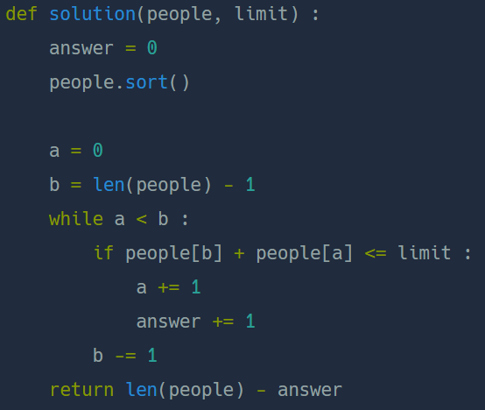
문제 풀기
다른 분들의 답안

Slide 15
문제 풀기 - 비교

Slide 16
문제 풀기 - 아이디어
투 포인터 알고리즘
전체 사람 수 - 둘이서 함께 탄 횟수
= 필요한 보트 수 (최적해)

Slide 17



감사합니다

